Slide 1
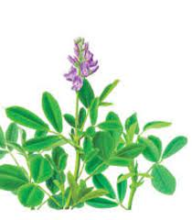
আজকের ক্লাসে সবাইকে সুস্বাগতম

Slide 2
কৃষি শিক্ষা শ্রেণি : দাখিল নবম -দশম ফাহমিদা বেগম সহকারী শিক্ষক কাকুরা ফাজিল মাদরাসা তারাকান্দা,ময়মনসিংহ ।

Slide 3
এসো কিছু ছবি দেখি
১। আঁশ জাতীয় খাদ্য (Roughage feed) এর ছবি : আলফা-আলফা, কাউপি, খেসারি, মাসকলাই, ইপিল-ইপিল এ সমস্ত ঘাসের ছবি দেখব।
২। দানাদার খাদ্য (Concentrate feed) এর ছবি : গম, ভুট্টা, বার্লি, সরগাম, খুদ, খৈল, কুঁড়া, ভুসি প্রভৃতি শস্য বীজ ও ফিস মিলের ছবি দেখব।

Slide 4
এবার আঁশ জাতীয় খাদ্য (Roughage feed) এর কিছু ছবি দেখব

Slide 5
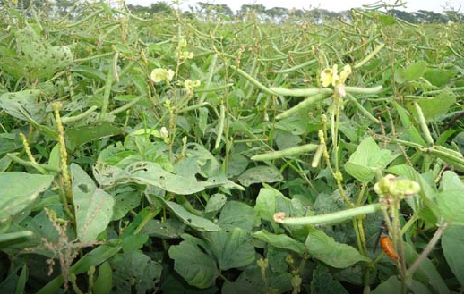
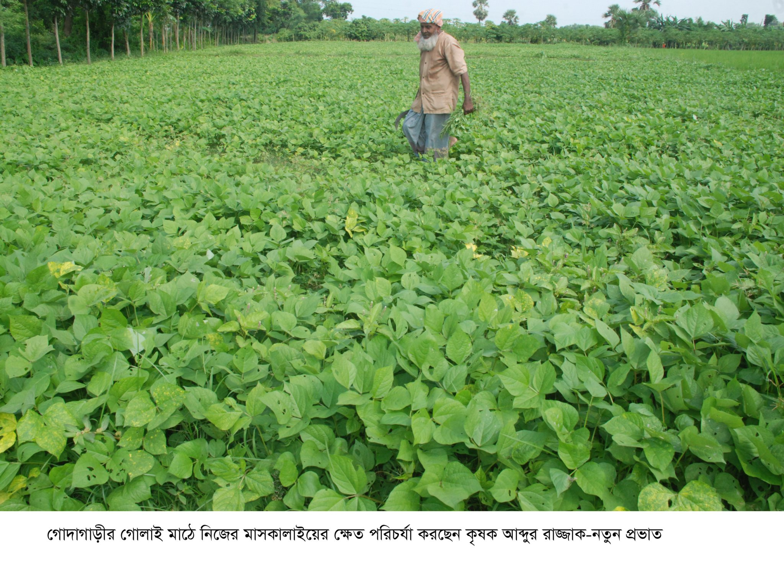
মাস কালাই

Slide 6
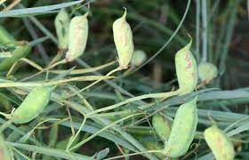
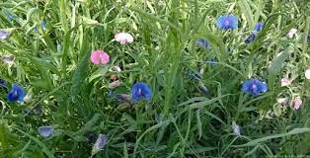
খেসারি কালাই

Slide 7
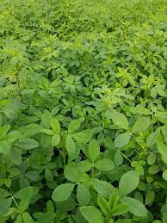
আলফা আলফা /লুসার্ন

Slide 8
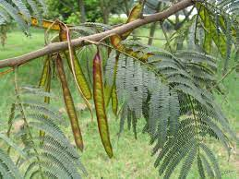
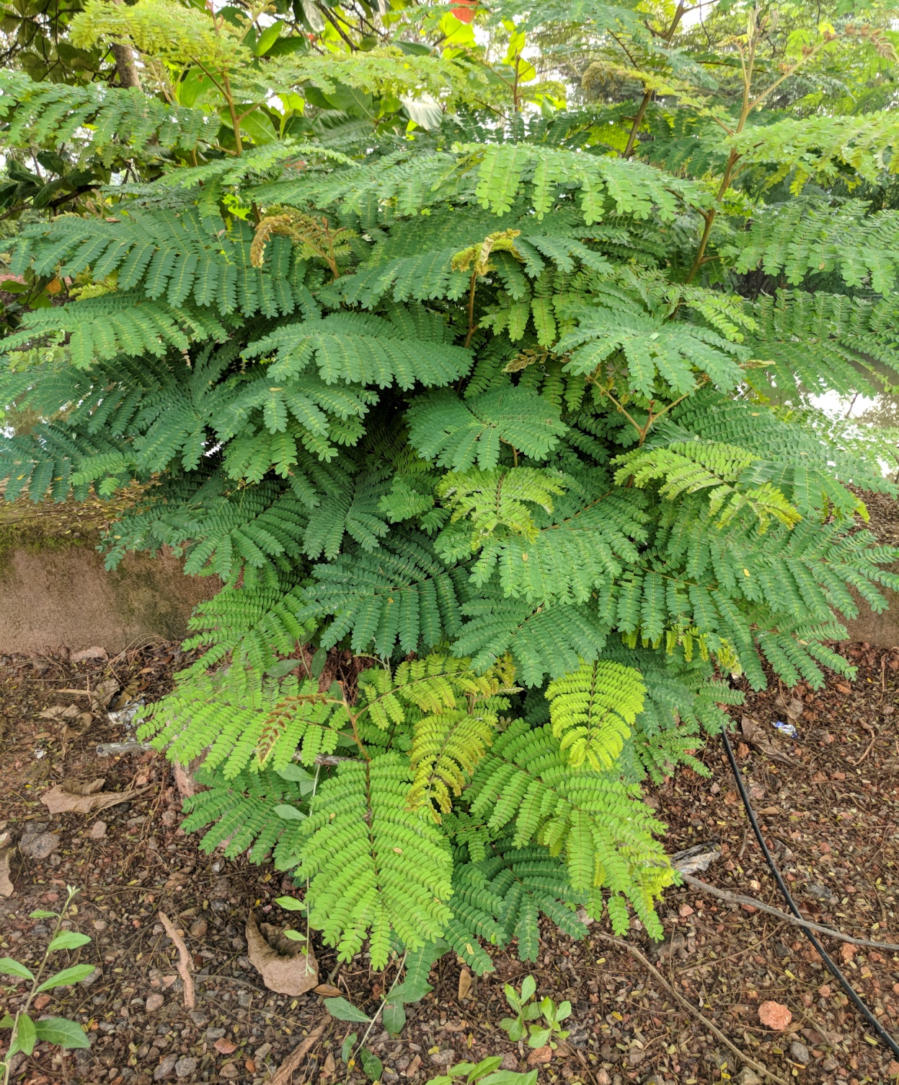
ইপিল ইপিল

Slide 9
পারা ঘাস

Slide 11
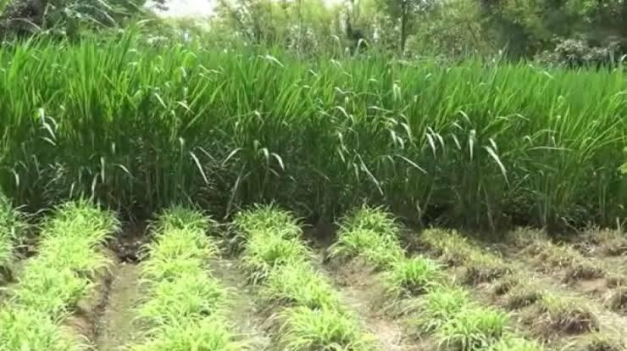
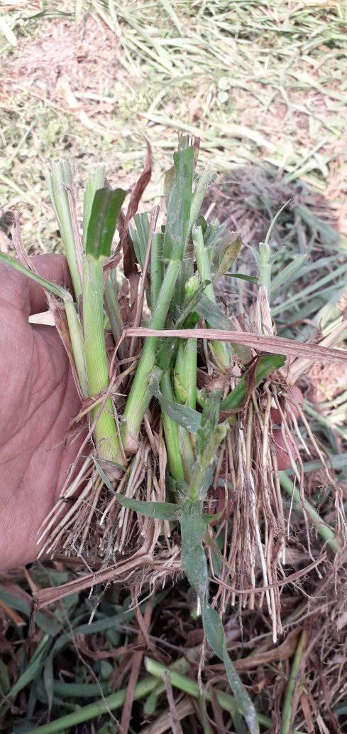
নেপিয়ার

Slide 12
এবার দানাদার খাদ্য (Concentrate feed) এর কিছু ছবি দেখব

Slide 13
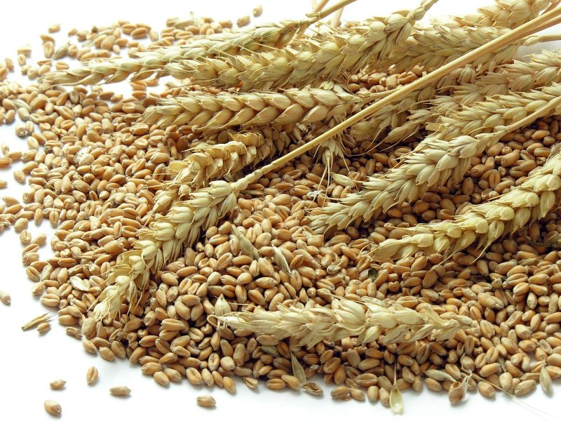
গম বীজ

Slide 14
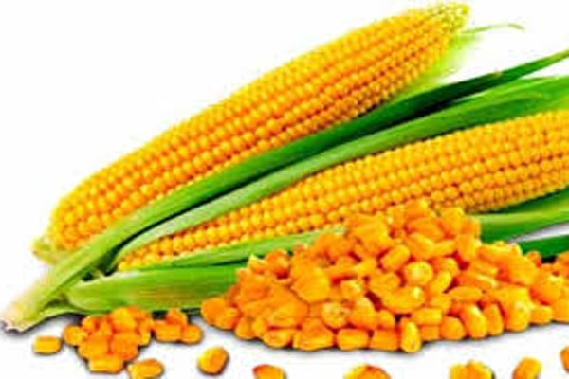
ভূট্টা দানা

Slide 15
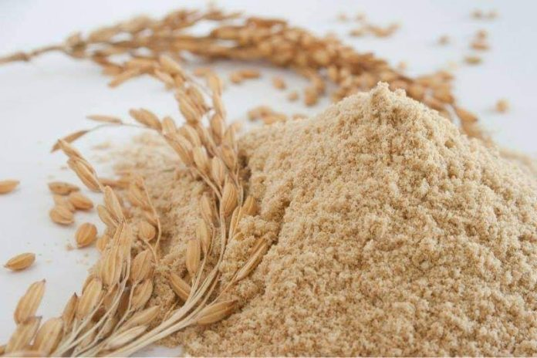
চালের কুড়া

Slide 16
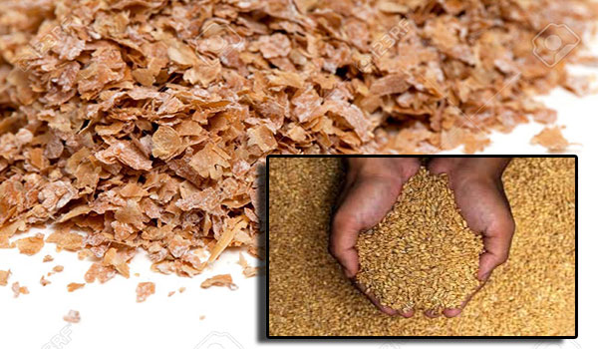
গমের ভুষি

Slide 17
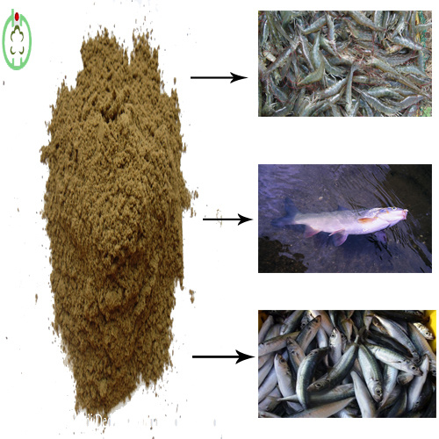
ফিস মিল /শুটকি মাছের গুড়া

Slide 18
আজকের বিষয়ঃ গবাদিপশুর খাদ্য ২য় অধ্যায়, ৮ম পরিচ্ছেদ

Slide 19
গবাদিপশুর খাদ্য
প্রাণী বেঁচে থাকার জন্য খাদ্য আবশ্যক। যেটি কিছু দেহে আহার্যরূপে গৃহীত হয় এবং পরিপাক, শোষণ ও বিপাকের মাধ্যমে দেহে ব্যবহৃত হয় বা শক্তি উৎপাদন করে তাকে খাদ্য বলে। যেমন- গম, ভুট্টা, ঘাস, খৈল, ভুসি ইত্যাদি।
প্রচলিতভাবে গবাদি পশুর খাদ্যকে প্রধানত নিম্নোক্ত দুইভাবে ভাগ করা যায়। যথা-
১। আঁশ জাতীয় খাদ্য (Roughage feed)
২। দানাদার খাদ্য (Concentrate feed)

Slide 20
আঁশ জাতীয় খাদ্য :
রাফেজজাতীয় খাদ্যে প্রচুর পরিমাণ আঁশ ( Fiber) এবং কম পরিমাণ শক্তি পাওয়া যায়। যেমন- যে কোনো খড়, প্রাকৃতিক বা চাষ করা সবুজ ঘাস, হে, সাইলেজ প্রভৃতি।
রাফেজ জাতীয় ঘাস গবাদিপশু চারণভূমি থেকে পেয়ে থাকে বা ঘাস কেটে পশুকে সরবরাহ করা হয়। তুলনামূলক বিচারে লিগিউম জাতীয় ঘাস যেমন-আলফা-আলফা, কাউপি, খেসারি, মাসকলাই, ইপিল-ইপিল ইত্যাদিতে বেশি পরিমাণ প্রোটিন, শক্তি, ভিটামিন ও খনিজ পদার্থ সাধারণ ঘাসের চেয়ে বেশি থাকে।
সাধারণ ঘাসের মধ্যে ভুট্টা, নেপিয়ার, পারা, জার্মান প্রভৃতি প্রধান। এ জাতীয় ঘাসের সুবিধা হলো হেক্টর প্রতি এর ফলন অন্যান্য ঘাসের চেয়ে বেশি থাকে।

Slide 21
দানাজাতীয় খাদ্য :
যে খাদ্যে কম পরিমাণে আঁশ এবং বেশি পরিমাণে শক্তি পাওয়া যায় তাকে দানাদার খাদ্য বলা হয়। দুধাল বা মাংস উৎপাদনকারী গবাদি পশুর ক্ষেত্রে শুধু আঁশজাতীয় খাদ্য সরবরাহ করলে কাক্সিক্ষত ফল পাওয়া যাবে না। সেক্ষেত্রে পর্যাপ্ত পরিমাণে দানাদার খাদ্য সরবরাহ করতে হবে।

Slide 22
দানাজাতীয় খাদ্যকে নিম্নোক্ত উপায়ে ভাগ করা যায়-
ক) প্রাণিজ উৎস-ফিসমিল, ব্লাডমিল, ফেদার মিল প্রভৃতি।
খ) উদ্ভিজ উৎস-গম, ভুট্টা, বার্লি, সরগাম, খুদ, খৈল, কুঁড়া, ভুসি প্রভৃতি।
এ ছাড়াও গবাদি পশুর খাদ্যে খনিজ উপাদান হিসাবে কিছু ঝিনুকের গুঁড়া, ডিমের খোসার গুঁড়া, হাঁড়ের গুঁড়া প্রভৃতি, ভিটামিন হিসাবে পাতাজাতীয় সবজি, ভিটামিন- মিনারেল প্রিমিক্স এবং খাদ্য অনুষঙ্গ হিসেবে কিছু এন্টিবায়োটিক, হরমোন প্রভৃতি প্রয়োজন হয়।

Slide 23
বাংলাদেশে গবাদিপশুর খাদ্যের প্রাপ্যতা ঋতু ভেদে পার্থক্য পরিলক্ষিত হয় । সবুজ ঘাস বছরের একটি নির্দিষ্ট সময়ে পাওয়া যায় এবং এগুলো যদি সঠিকভাবে সংরক্ষণ করে রাখা যায় তাহলে সারা বছর সবুজ ঘাসের অপর্যাপ্ততা থাকবে না। দুই পদ্ধতিতে ঘাস সংরক্ষণ করা যেতে পারে। ক। সাইলেজ : সবুজ ঘাস সবুজ / রসালো অবস্থায় সংরক্ষণ । খ। হে : শুকনো অবস্থায় ঘাস সংরক্ষণ ।

Slide 24
মূল্যায়ন
একক কাজ
১. গবদিপশুর আঁশ জাতীয় খাদ্যের (Roughage feed) উদাহরণ দাও ।
২. গবদিপশুর দানাদার খাদ্য (Concentrate feed) সম্পর্কে বল ।

Slide 25
বাড়ীর কাজ
দলীয় কাজ
পছন্দমত ৩টি ঘাসের ছবি পোস্টার পেপারে অংকন
এবং আলাদা গ্রুপে উপস্থাপন করতে হবে ।

Slide 26
ক্লাসে অংশগ্রহণের জন্য সবাইকে ধন্যবাদ

